Slide 1


Segurizando tus apps utilizando Identity Server y .Net core
By Sabrina Orué | Software Development
22/08/2019

Slide 2

Agenda
Identity Server
Que nos proporciona
Protocolos
Como funciona
Autorizacion de Acceso a Api (Demo)
Pasos a seguir
Autenticacion de usuarios(Demo)
Pasos a seguir
Caracteristicas

Slide 3
Identity Server
Solución de Identidad y control de acceso
El Código base de Identity server completo lo pueden descargar de GitHub: https://github.com/IdentityServer/IdentityServer4

Slide 4
Que nos proporciona
Autenticación como Servicio
Inicio / cierre de sesión único
Control de acceso para API
Gestión de Identidades
Código abierto
OpenID Connect.
Multiples Aplicaciones
OAuth 2.0
BD centralizada

Slide 5
OpenId Connect + Open Authentication
OpenId Connect
OAuth2.0
Permite verificar la identidad de un usuario
obtener información de perfil del usuario
Especifica un RESTFull HTTP API utilizando formato JSON
Permite autorización segura de una API
App web, mobile, escritorio
Permite acceder a los datos de un usuario perotegiendo las credenciales de su cuenta.
Google, Facebook, Microsoft y Twiter lo utilizan como mecanismo de autenticación para sus APIs

Slide 6
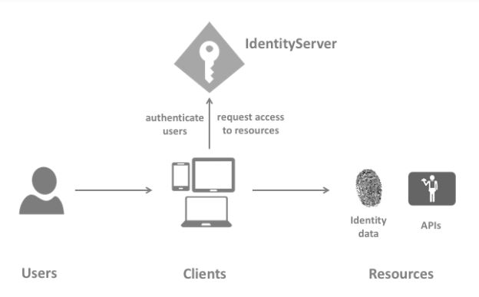
Como funciona

Slide 7
DEMO 1
Autorización de Acceso a API

Slide 8
PASOS a seguir

Slide 9
Creando app en .netcore Configurada
> dotnet new -i IdentityServer4.Templates
> md quickstart
> cd quickstart
> md src
> cd src
> dotnet new is4empty -n IdentityServer
> cd ..
> dotnet new sln -n Quickstart
> dotnet sln add .\src\IdentityServer\IdentityServer.csproj
Ejecutando estos comandos estaremos creando una aplicación ASP.NET Core que incluya una configuración básica de IdentityServer.
Al levantar la solución accede a la siguiente url para ver sus configuraciones:
http://localhost:5000/.well-known/openid-configuration

Slide 10
Creacion de la api
> cd src
> dotnet new web -n Api
> cd ..
> dotnet sln add .\src\Api\Api.csproj
Ejecutando estos comandos estaremos creando nuestra API y agregándola a la solución.
[Authorize]
public class IdentityController : ControllerBase
{
[Route("identity")]
[HttpGet]
public IActionResult Get()
{
return new JsonResult(from c in User.Claims select new { c.Type, c.Value });
}
}
Luego, crearemos un controlador en la API y definiremos un metodo que devuelva un resultado como el del ejemplo.

Slide 11
Configuracion en el Startup de la API
public class Startup
{
public void ConfigureServices(IServiceCollection services)
{
services.AddMvcCore()
.AddAuthorization()
.AddJsonFormatters();
services.AddAuthentication("Bearer")
.AddJwtBearer("Bearer", options =>
{
options.Authority = "http://localhost:5000";
options.RequireHttpsMetadata = false;
options.Audience = "APIDemo";
});
}
public void Configure(IApplicationBuilder app)
{
app.UseAuthentication();
app.UseMvc();
}
}

Slide 12
Configuracion en el Identity Server
public static IEnumerable<ApiResource> GetApis()
{
return new List<ApiResource>
{
new ApiResource("APIDemo", "My API Demo"),
};
}
Dentro del archivo Config.cs debemos agregar nuestra API a la lista de Recursos
new Client
{
ClientId = "client1",
AllowedGrantTypes = GrantTypes.ClientCredentials,
ClientSecrets = {new Secret("xxx".Sha256())},
AllowedScopes = { "APIDemo" }
},
Y ademas debemos agregar un cliente en la lista de los clientes autorizados para consumir nuestro recurso.

Slide 13
Creacion del cliente
dotnet new console -n Client
cd ..
dotnet sln add .\src\Client\Client.csproj
dotnet add Package IdentityModel
Ejecutando estos comandos estaremos creando nuestro el cliente que va a consumir la api.
var client = new HttpClient();
var disco = await client.GetDiscoveryDocumentAsync("http://localhost:5000");
if (disco.IsError)
{
Console.WriteLine(disco.Error);
return;
}
En el archivo Program.cs de nuestro cliente agregaremos un metodo statico que conste de tres partes.
La primer parte se configura el HttpClient y se consume la url de nuestro identityServer para traernos sus metadatos.
Notes:
IdentityModel incluye una biblioteca de cliente para conectarse con el identityServer y leer los endpoint configurados de este y sus atributos.

Slide 14
Creacion del cliente
var tokenResponse = await client.RequestClientCredentialsTokenAsync(new ClientCredentialsTokenRequest
{
Address = disco.TokenEndpoint,
ClientId = "client1",
ClientSecret = "xxx",
Scope = "APIDemo"
});
if (tokenResponse.IsError)
{
Console.WriteLine(tokenResponse.Error);
return;
}
Console.WriteLine(tokenResponse.Json);
.
2. En la segunda parte del metodo statico vamos a generar nuestro Token de Acceso agregando las credenciales de nuestro cliente que se definieron previamente en el IdentityServer.

Slide 15
Creacion del cliente
client.SetBearerToken(tokenResponse.AccessToken);
var response = await client.GetAsync("http://localhost:5001/identity");
if (!response.IsSuccessStatusCode)
{
Console.WriteLine(response.StatusCode);
}
else
{
var content = await response.Content.ReadAsStringAsync();
Console.WriteLine(JArray.Parse(content));
}
.
3. En la ultima parte del metodo vamos a agregar a nuestro HttpClient el Token de acceso para quer viaje en la solicitud. Y luego haremos un llamado al metodo get de la Api, imprimiendo en consola el resultado del acceso.

Slide 16
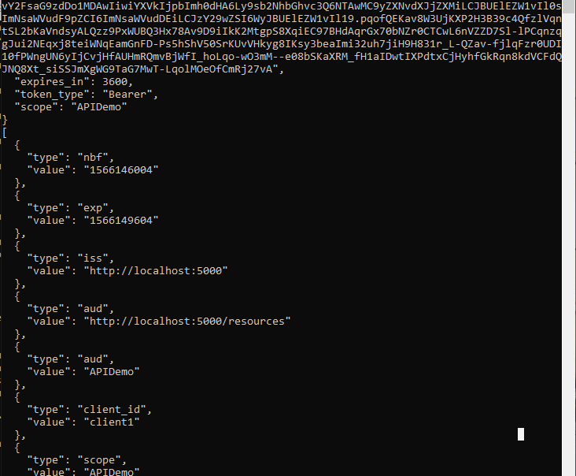
Ejecutar la solucion
Debemos configurar la solucion para que al ejecutarla levante los tres proyectos en simultaneo.
La respuesta en la consola del cliente debera ser como la de la imagen.
Esto quiere decir que el cliente pudo consumir nuestro recurso a traves del Identity Server enviando sus credenciales en el AccessToken

Slide 17
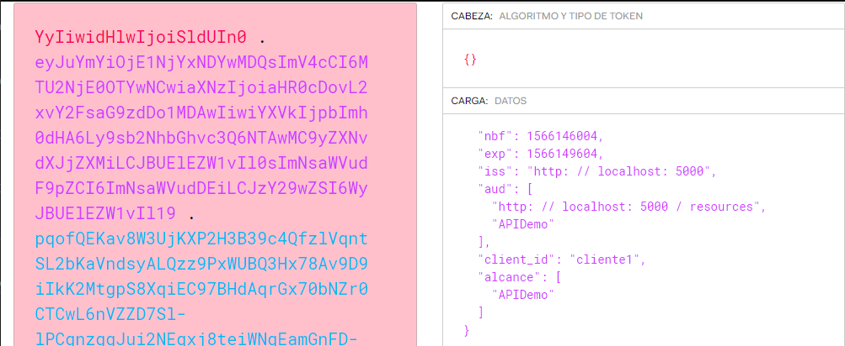
Si decodificamos el Token Podemos ver los datos que viajan en el.

Slide 18
Demo 2
Autenticación de usuario

Slide 19
PASOS a seguir

Slide 20
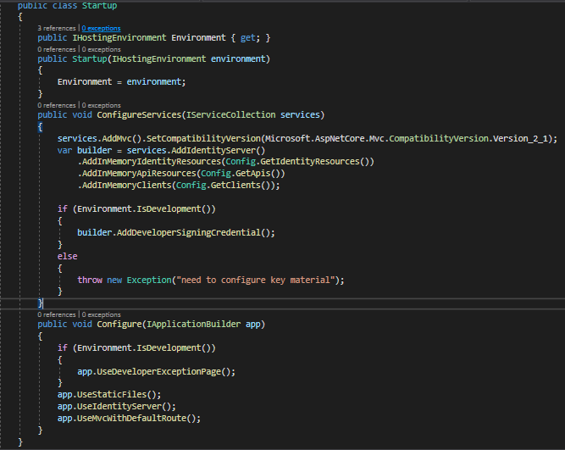
Creando app con IU en .netcore
> dotnet new is4empty -n IdentityServer
>dotnet new sln -n Quickstart
>dotnet sln add .\IdentityServer\IdentityServer.csproj
>cd IdentityServer
> dotnet new is4ui
Ejecutando estos comandos estaremos creando una aplicación ASP.NET Core que incluya una configuración básica de IdentityServer. Y a la vez le estaremos agregando una plantilla de la interfaz de usuario de MVC.
Descomentar las líneas de configuración de MVC que se encuentran comentadas en el startup de manera que quede como el de la imagen.

Slide 21
public static IEnumerable<Client> GetClients()
{
return new Client[] {
new Client
{
ClientId = "mvc",
ClientName = "MVC Client",
AllowedGrantTypes = GrantTypes.Implicit,
RedirectUris = { "http://localhost:5002/signin-oidc" },
PostLogoutRedirectUris = { "http://localhost:5002/signout-callback-oidc" },
AllowedScopes = new List<string>
{
IdentityServerConstants.StandardScopes.OpenId,
IdentityServerConstants.StandardScopes.Profile
}
},
};
}
En el archivo Config.cs de nuestr identityServer hay que configurar los clientes del IdentityServer. A diferencia del ejemplo anterior, aquí necesitamos además agregar las URL de redireccionamiento a nuestra configuración (en este ejemplo usamos el puerto 5002).
Tambien debemos agregar el soporte para openid y profile en el IdentityResource que son los datos del usuario que vamos a optener al autenticarse.
public static IEnumerable<IdentityResource> GetIdentityResources()
{
return new IdentityResource[]
{
new IdentityResources.OpenId(),
new IdentityResources.Profile(),
};
}

Slide 22
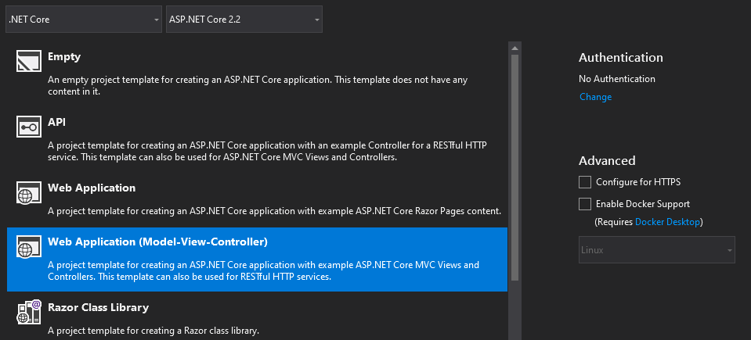

Crear el cliente MVC

Slide 23
Configurar el startup del cliente
public void ConfigureServices(IServiceCollection services)
{
services.AddMvc();
JwtSecurityTokenHandler.DefaultInboundClaimTypeMap.Clear();
services.AddAuthentication(options =>
{
options.DefaultScheme = "Cookies";
options.DefaultChallengeScheme = "oidc";
})
.AddCookie("Cookies")
.AddOpenIdConnect("oidc", options =>
{
options.Authority = "http://localhost:5000";
options.RequireHttpsMetadata = false;
options.ClientId = "mvc";
options.SaveTokens = true;
});
}
Para agregar soporte de autenticación OpenID Connect a la aplicación MVC debemos agregar estas configuraciones al servicio en el startup
Y agregar esta línea en Configure del StartUp para agregar la Autenticación
app.UseAuthentication();

Slide 24
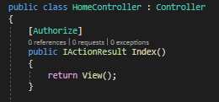
Configurar La vista del cliente
@using Microsoft.AspNetCore.Authentication
<h2>Claims</h2>
<dl>
@foreach (var claim in User.Claims)
{
<dt>@claim.Type</dt>
<dd>@claim.Value</dd>
}
</dl>
<h2>Properties</h2>
<dl>
@foreach (var prop in (await Context.AuthenticateAsync()).Properties.Items)
{
<dt>@prop.Key</dt>
<dd>@prop.Value</dd>
}
</dl>
Por ultimo, agregar el siguiente código a la vista index de su aplicación web MVC para mostrar los datos de identidad así como el token y agregar el [Auhtorize] al método del controlador.

Slide 25
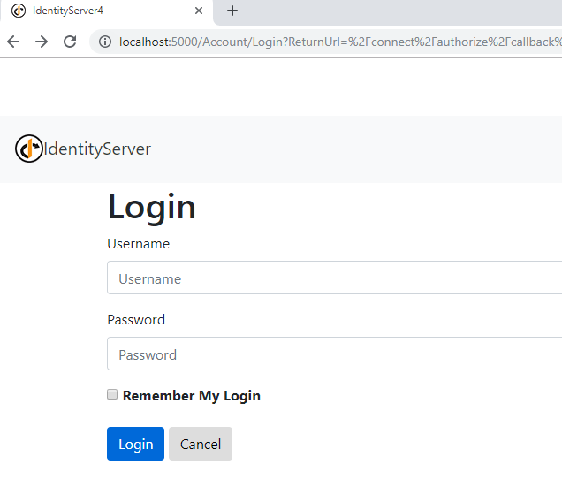
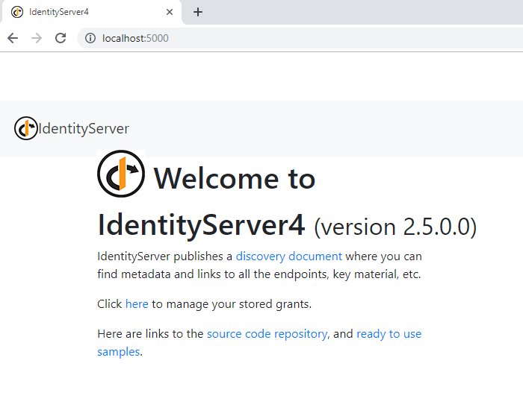
Ejecutar la solucion
Al ejecutar la solución, Nuestro IdentityServer va a levantar una IU del servicio en el puerto 5000, y nuestra Aplicación Web MVC, al iniciar, va a hacer una redirección al login del Identity para vaidar la autenticación. Luego del login exitoso, el Identity server hará un callback a la url de inicio de la Aplicación.

Slide 26
Características que cumple
protege los recursos
autenticar usuarios usando un sistema local o mediante un proveedor de identidad externo
proporciona administración de sesión e inicio de sesión único
gestionar y autenticar clientes
emitir tokens de identidad y acceso a clientes
validar tokens

Slide 27





¡MUCHAS Gracias!
linkedin.com/in/sabrina-orué-4aab5b131
oruesabrinaa@gmail.com
@SabryOrue
https://github.com/sabrina-orue /IdentityServer-Demo.git

